Slide 1
Организация обобщающего повторения курса планиметрии в рамках подготовки к итоговой аттестации
Учитель математики МОБУ СОШ № 82 г. Сочи
Межуткова И.И.

Slide 2
Цель: подготовить обучающихся к сдаче экзамена в форме ОГЭ в соответствии с требованиями, предъявляемыми новыми образовательными стандартами. Задачи: Повторить и обобщить знания по геометрии за курс основной общеобразовательной школы Расширить знания по отдельным темам курса геометрия 7-9 класс Выработать умение пользоваться контрольно - измерительными материалами

Slide 3
Комплексный подход к подготовке учащихся к сдаче итоговой аттестации
Целенаправленное систематическое повторение разделов курса геометрии 7–9 классов.
Осуществление систематического использования и отработка технологии тестирования при контроле знаний учащихся.
Систематический мониторинг продвижения отдельных учащихся по ликвидации пробелов.
Применение различных форм заданий, обеспечивающих разнообразие формулировок.
Закрепление вычислительных навыков.

Slide 4
Системное повторение – условие эффективной подготовки
Виды повторения:
Повторение в начале учебного года
Текущее повторение
Сопутствующее повторение
Тематическое повторение
Итоговое повторение
Заключительное обобщающее повторение

Slide 5
Принципы организации работы по повторению
Регулярность.
Выделение главного, существенного, наиболее важных тем для повторения.
Обобщение, систематизация и закрепление наиболее существенного из учебного материала.
Использование наглядности, различных методов, форм и приемов повторения.
Присутствие связи повторяемого материала с вновь изучаемым.

Slide 6
Формы и методы организации работы по повторению
Повторительно-обобщающая беседа.
Обзорная лекция.
Фронтальный опрос.
Письменный опрос.
Диктант на знание определений, формулировок.
Самостоятельная работа.
Урок повторения и обобщения знаний.

Slide 7
Использование опорного конспекта
наглядное представление учебного материала в целом и по частям;
понимание структуры изучаемого материала;
выделение главного в излагаемом материале;
комплексное представление изучаемого материала при его повторении;
развитие творческих способностей.

Slide 8
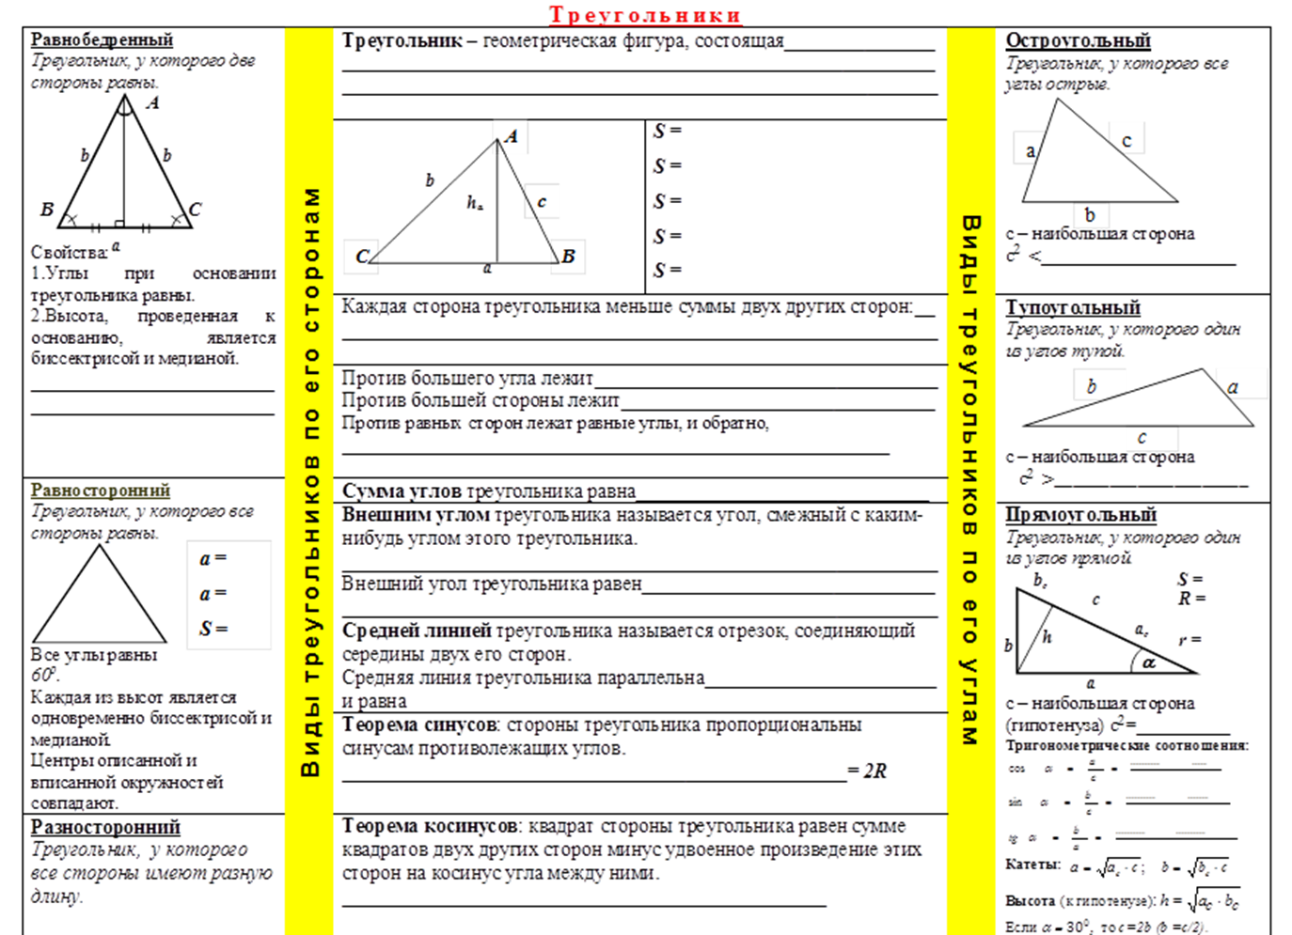

Slide 9
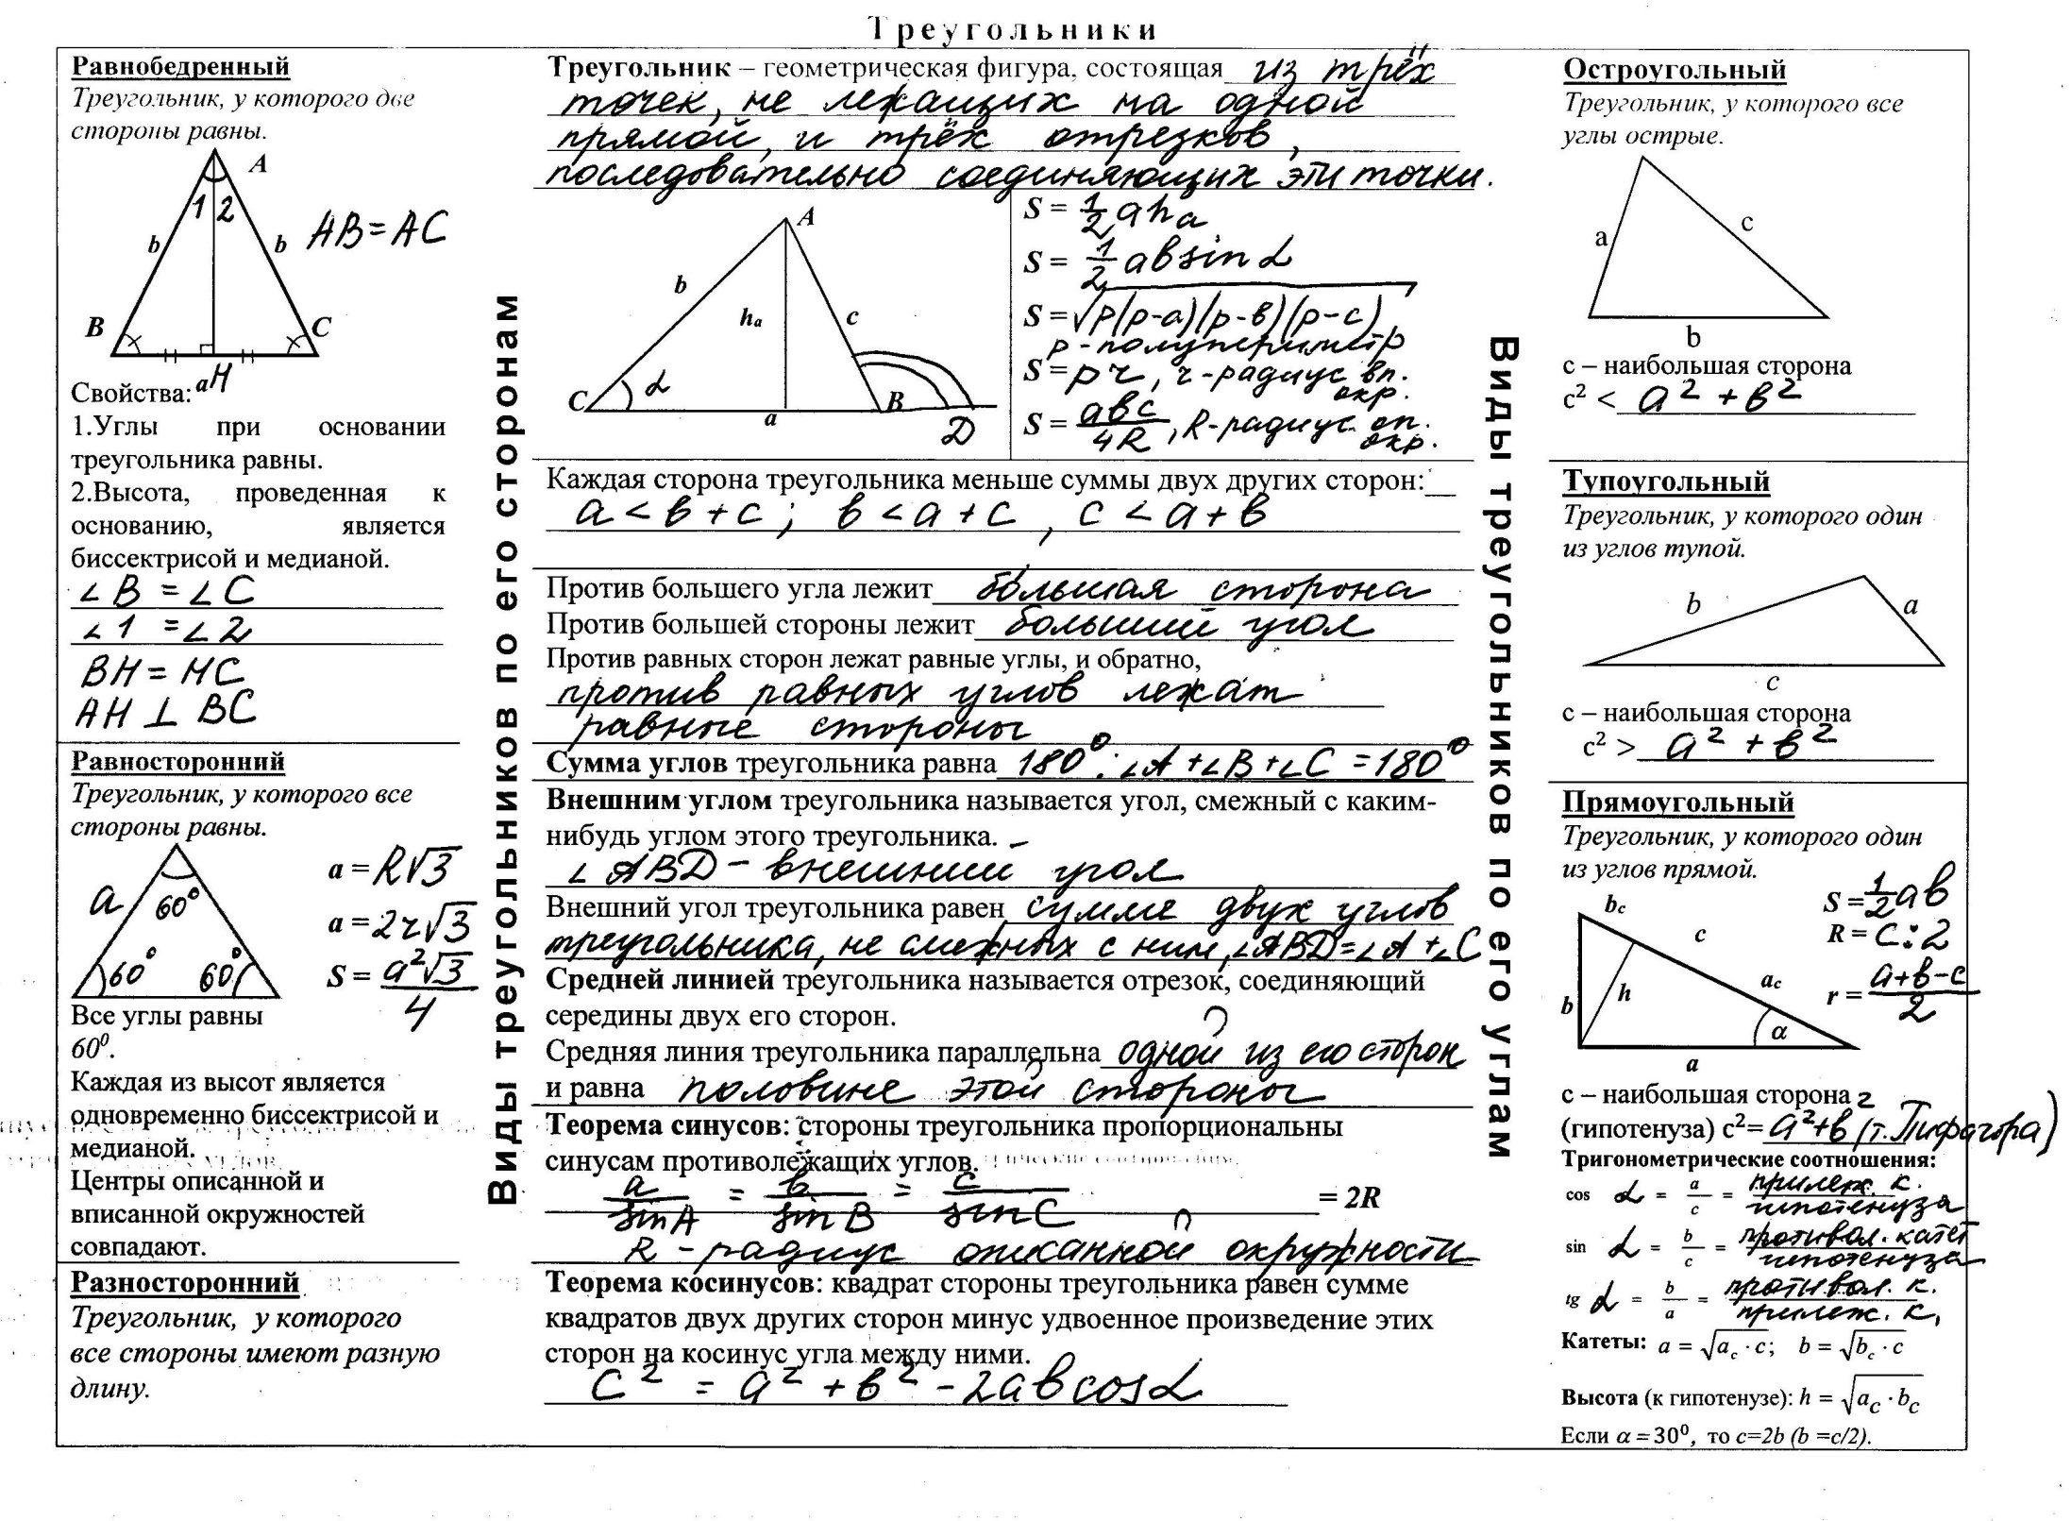

Slide 10
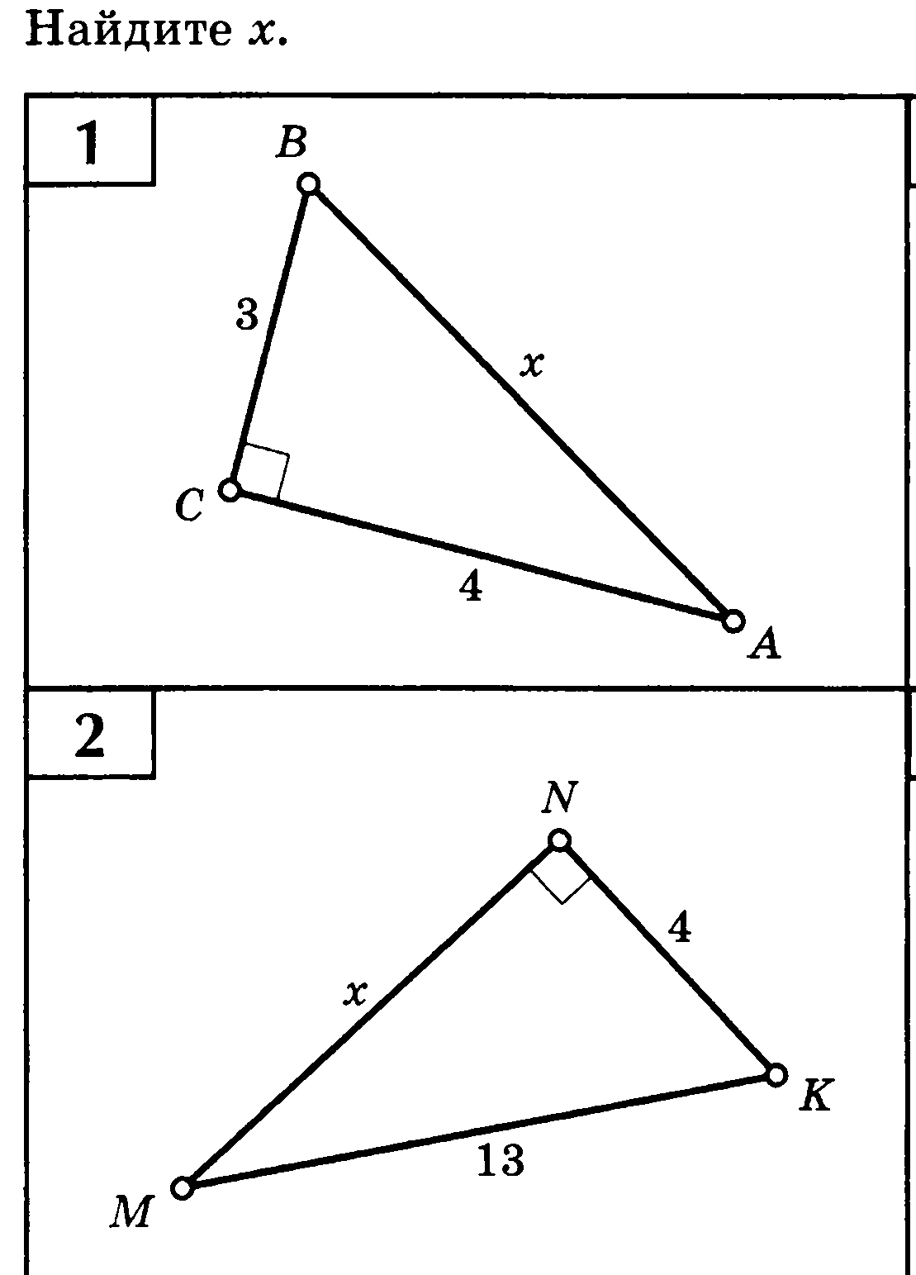
Задачи на готовых чертежах. Треугольники.

Slide 11
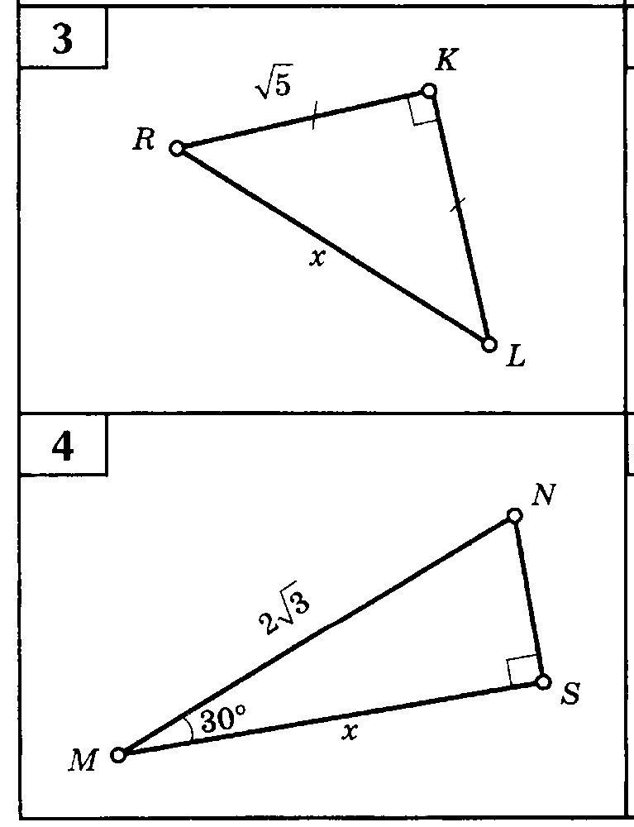
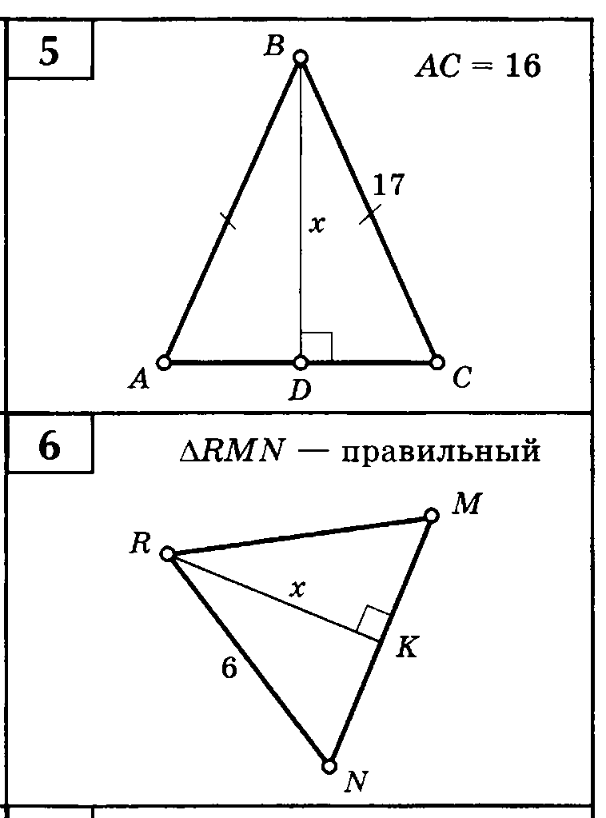

Slide 12
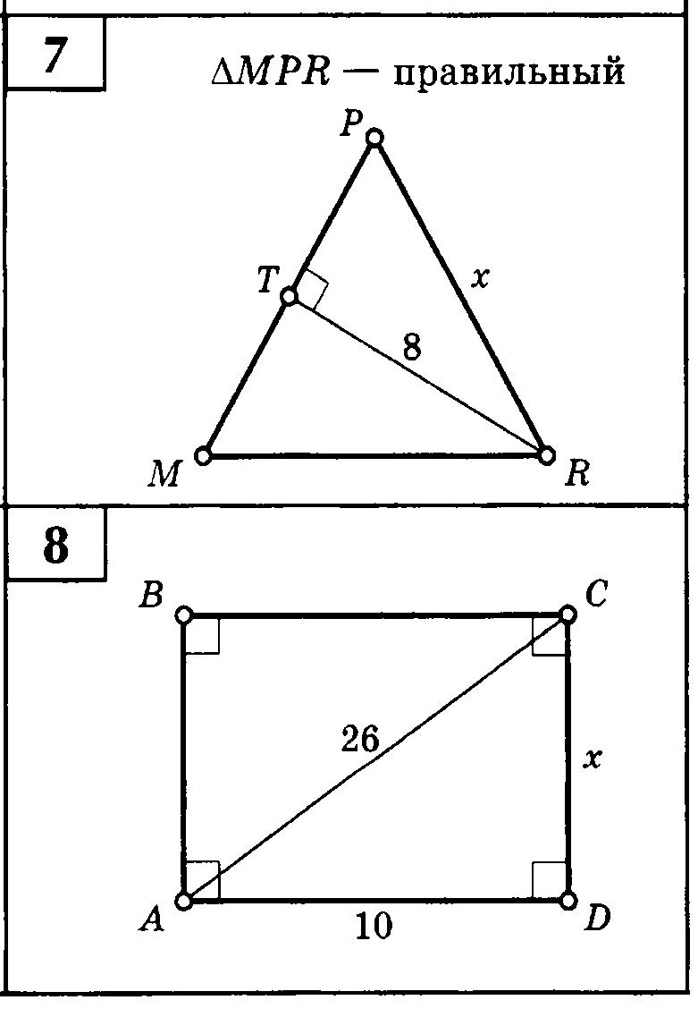
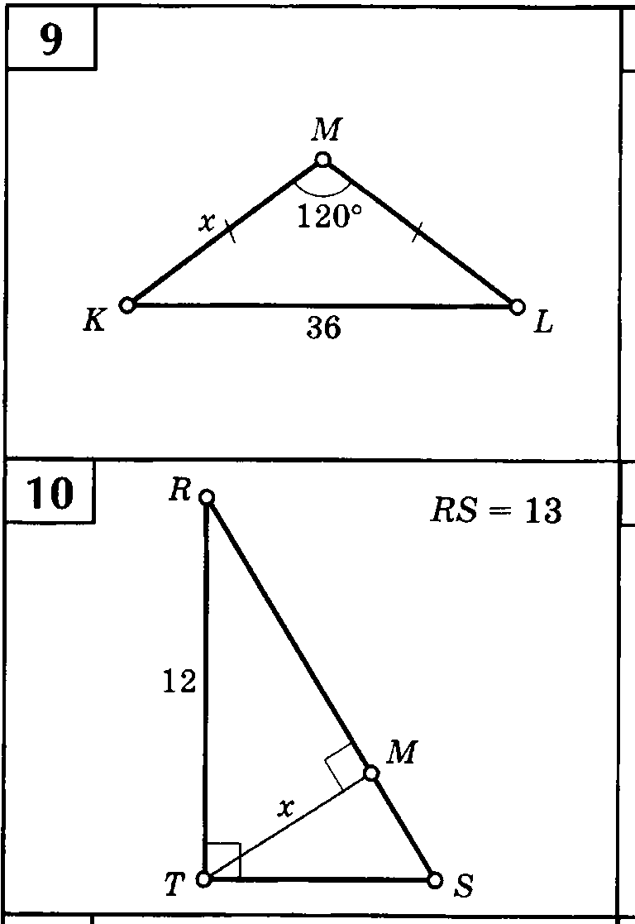

Slide 13
Стороны и углы прямоугольного треугольника
В
sinA=
с
а
cosA=
tgA=
А
С
b

Slide 14
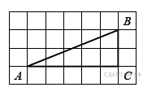
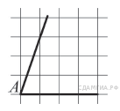
№1
Найдите тангенс угла А треугольника АВС, изображённого на рисунке
№2
На квадратной сетке изображён угол А . Найдите tg A .

Slide 15
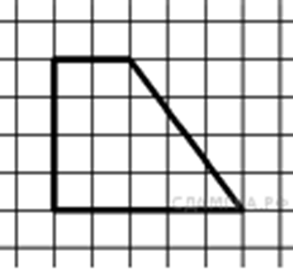
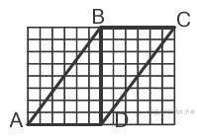
№3
Найдите синус острого угла трапеции, изображённой на рисунке.
№4
На рисунке изображен параллелограмм. Используя рисунок, найдите

Slide 16
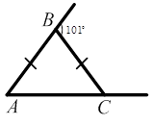
Внешний угол треугольника
1.Дан треугольник , внешние углы при вершинах В и С равны соответственно 94 и 110.Найдите
2.В равнобедренном треугольнике внешний угол при вершине В равен 101 . Найдите величину . Ответ дайте в градусах.

Slide 17
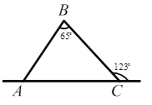
3.В треугольнике АВС внешний угол при вершине С равен 123 . Найдите величину внешнего угла при вершине А, если Ответ дайте в градусах.
4.В равнобедренном треугольнике АВС угол ВАС равен 35. Найдите внешний угол при вершине В. Ответ дайте в градусах.

Slide 19
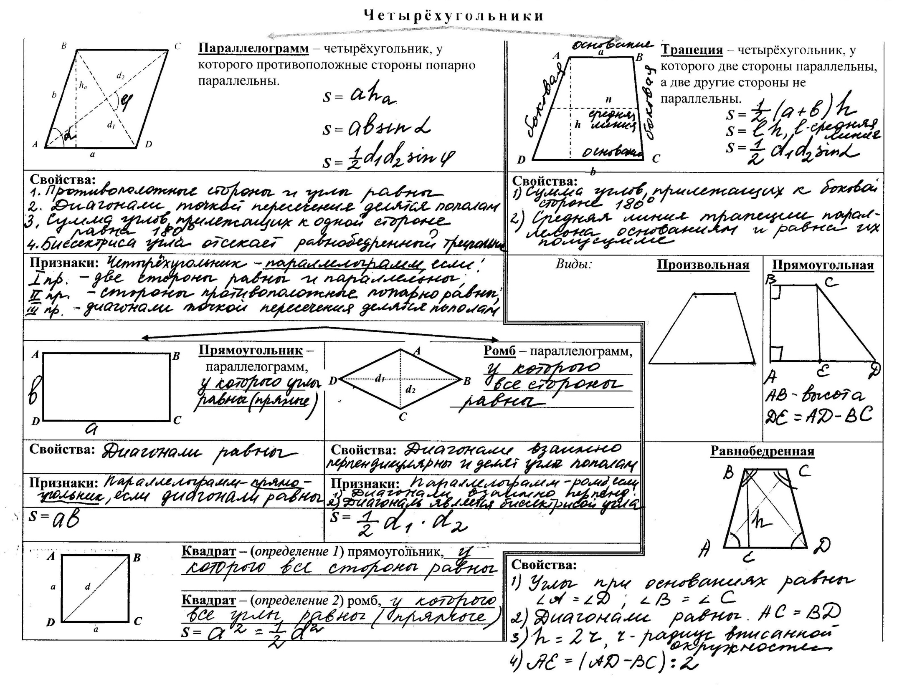

Slide 20
Решение задач. Параллелограмм.
1.Диа­го­наль BD па­рал­ле­ло­грам­ма ABCD об­ра­зу­ет с его сто­ро­на­ми углы, рав­ные 65° и 50°. Най­ди­те мень­ший угол па­рал­ле­ло­грам­ма.
2.Раз­ность углов, при­ле­жа­щих к одной сто­ро­не па­рал­ле­ло­грам­ма, равна 40°. Най­ди­те мень­ший угол па­рал­ле­ло­грам­ма. Ответ дайте в гра­ду­сах.

Slide 21
3.Один угол па­рал­ле­ло­грам­ма в два раза боль­ше дру­го­го. Най­ди­те мень­ший угол. Ответ дайте в гра­ду­сах.
4.В па­рал­ле­ло­грам­ме ABCD про­ве­де­на диа­го­наль AC. Угол DAC равен 47°, а уголCAB равен 11°. Най­ди­те боль­ший угол па­рал­ле­ло­грам­ма ABCD. Ответ дайте в гра­ду­сах.
5.В па­рал­ле­ло­грамм впи­са­на окруж­ность. Най­ди­те пе­ри­метр па­рал­ле­ло­грам­ма, если одна из его сто­рон равна 6.
6. Бис­сек­три­са угла A па­рал­ле­ло­грам­ма ABCD пе­ре­се­ка­ет сто­ро­ну BC в точке K. Най­ди­те пе­ри­метр па­рал­ле­ло­грам­ма, если BK = 7, CK = 12.

Slide 22
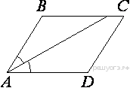
7. В па­рал­ле­ло­грам­ме ABCD диа­го­наль AC в 2 раза боль­ше сто­ро­ны AB и ∠ACD = 104°. Най­ди­те угол между диа­го­на­ля­ми па­рал­ле­ло­грам­ма. Ответ дайте в гра­ду­сах.
8. Най­ди­те ве­ли­чи­ну остро­го угла па­рал­ле­ло­грам­ма ABCD, если бис­сек­три­са угла A об­ра­зу­ет со сто­ро­ной BC угол, рав­ный 15°. Ответ дайте в гра­ду­сах.

Slide 23
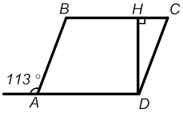
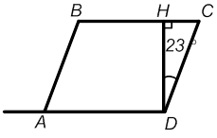
9.Дан параллелограмм ABCD, внешний угол при вершине A равен 113 . Найдите угол CDH , если DH- высота.
10.Дан параллелограмм ABCD , угол CDH=23 . Найдите внешний угол про вершине A, если DH- высота.

Slide 24
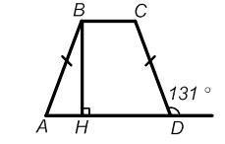
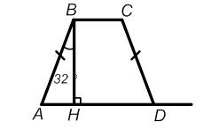
Решение задач. Трапеция
1.Дана равнобокая трапеция ABCD, внешний угол при вершине D равен 131. Найдите угол ABH, если BH- высота.
2.Дана равнобокая трапеция ABCD,угол ABH равен 32. Найдите внешний угол при вершине D, если BH- высота.

Slide 25
3.Най­ди­те боль­ший угол рав­но­бед­рен­ной тра­пе­ции ABCD, если диа­го­наль AC об­ра­зу­ет с ос­но­ва­ни­ем AD и бо­ко­вой сто­ро­ной AB углы, рав­ные 30° и 45° со­от­вет­ствен­но.
4.Най­ди­те угол АDС рав­но­бед­рен­ной тра­пе­ции ABCD, если диа­го­наль АС об­ра­зу­ет с ос­но­ва­ни­ем ВС и бо­ко­вой сто­ро­ной АВ углы, рав­ные 30° и 50° со­от­вет­ствен­но.

Slide 26
5.Най­ди­те мень­ший угол рав­но­бед­рен­ной тра­пе­ции, если два ее угла от­но­сят­ся как 1:2. Ответ дайте в гра­ду­сах.
6. Ос­но­ва­ния тра­пе­ции равны 4 см и 10 см. Диа­го­наль тра­пе­ции делит сред­нюю линию на два от­рез­ка. Най­ди­те длину боль­ше­го из них.
7.Тан­генс остро­го угла пря­мо­уголь­ной тра­пе­ции равен 5/6 .Най­ди­те её боль­шее ос­но­ва­ние, если мень­шее ос­но­ва­ние равно вы­со­те и равно 15.

Slide 27
8. Ос­но­ва­ния рав­но­бед­рен­ной тра­пе­ции равны 50 и 104, бо­ко­вая сто­ро­на 45. Най­ди­те длину диа­го­на­ли тра­пе­ции.
9.В тра­пе­цию, сумма длин бо­ко­вых сто­рон ко­то­рой равна 24, впи­са­на окруж­ность. Най­ди­те длину сред­ней линии тра­пе­ции.

Slide 29
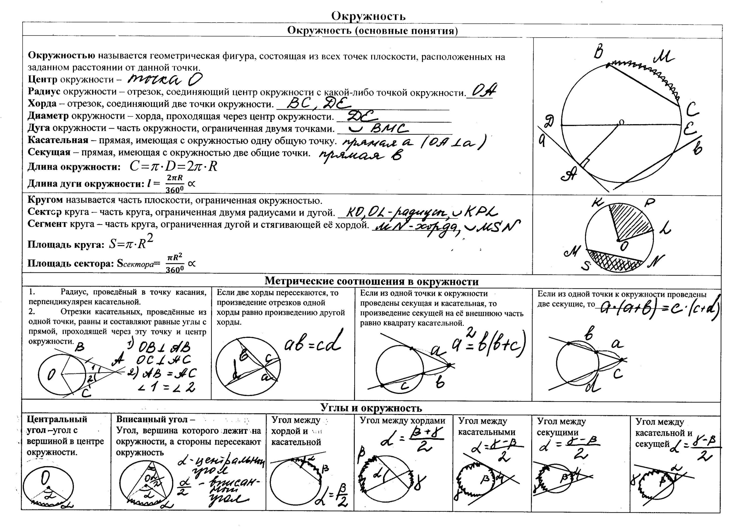

Slide 30
Решение задач. Центральные и вписанные углы.
1. Найдите градусную меру угла:

Slide 31
2. Найдите градусную меру дуги:

Slide 32
3.
Точка О — центр окружности, угол СOB=31º (см. рисунок). Найдите величину угла CAB (в градусах).
4.
Точка О — центр окружности, угол CBA=76 º (см. рисунок). Найдите величину угла CAB (в градусах).

Slide 33
5.
Точка О — центр окружности, градусная мера меньшей из дуг AB равна 114 º , угол СDB=40º (см. рисунок). Найдите величину угла DCA (в градусах).
6.
Точка О — центр окружности, градусная мера меньшей из дуг AB равна 124 º , угол СDB=46º (см. рисунок). Найдите величину угла DCA (в градусах).

Slide 34
Спасибо за внимание!!!

